Slide 1
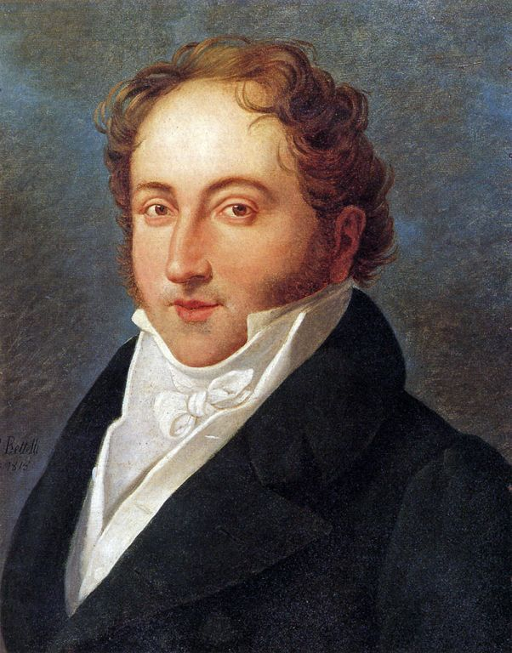
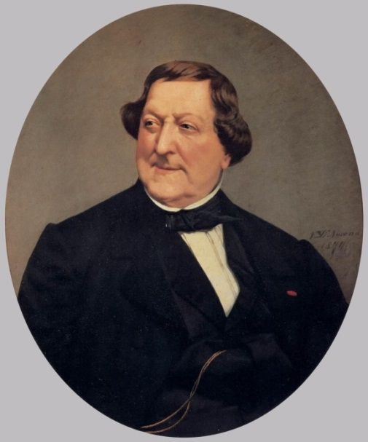
Les deux vies du Cygne de Pesaro Gioacchino ROSSINI
29 février 1792 Pesaro
13 novembre 1868 Passy

Slide 2
Le mie biografie (niuna eccettuata) sono piene di assurdità e di invenzioni più o meno nauseanti
G. Rossini
Lettre à Luigi d’Asti 1862

Slide 3
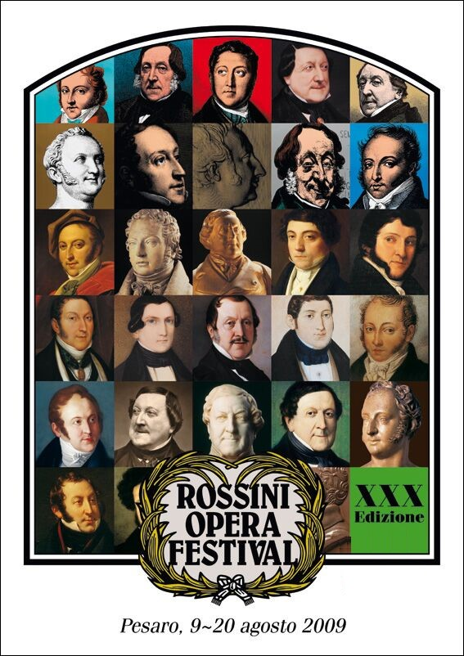


Slide 4
Pesaro. Acte de baptême de Rossini
A dì 29 Febrajo 1792. Mercordì.
Giovacchino, Antonio, figlio di Giuseppe del fu Giovacchino Rossini e di Anna figlia di Domenico Guidarini coniugi di questa cura
è stato battezzato da me Giammichele Giustiniani curato.
Padrini furono il Nobile Sign.Conte Paolo Macchirelli Giordani, e la Nob. Sig.a Catterina Giovannelli nata Semproni.

Slide 5
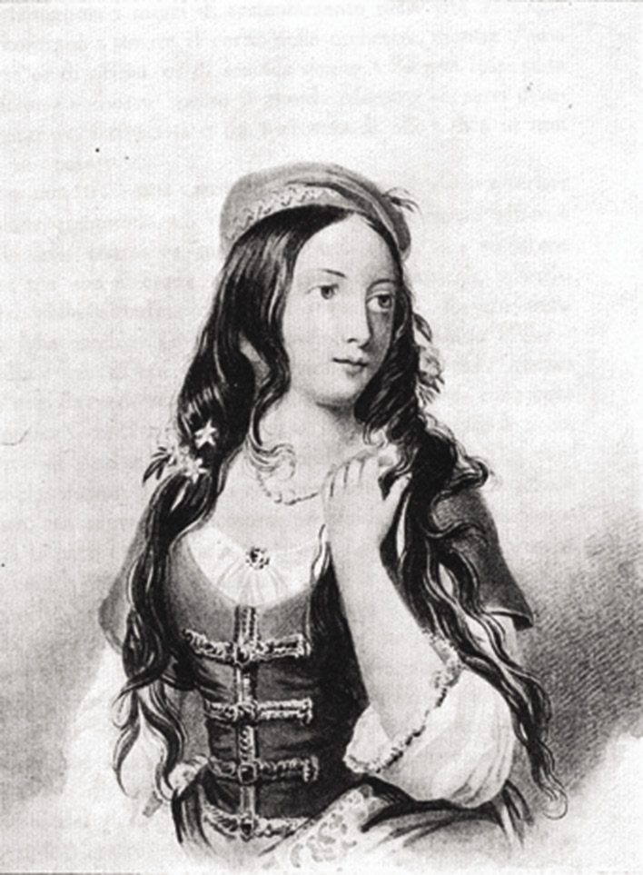
Anna GUIDARINI

Slide 6
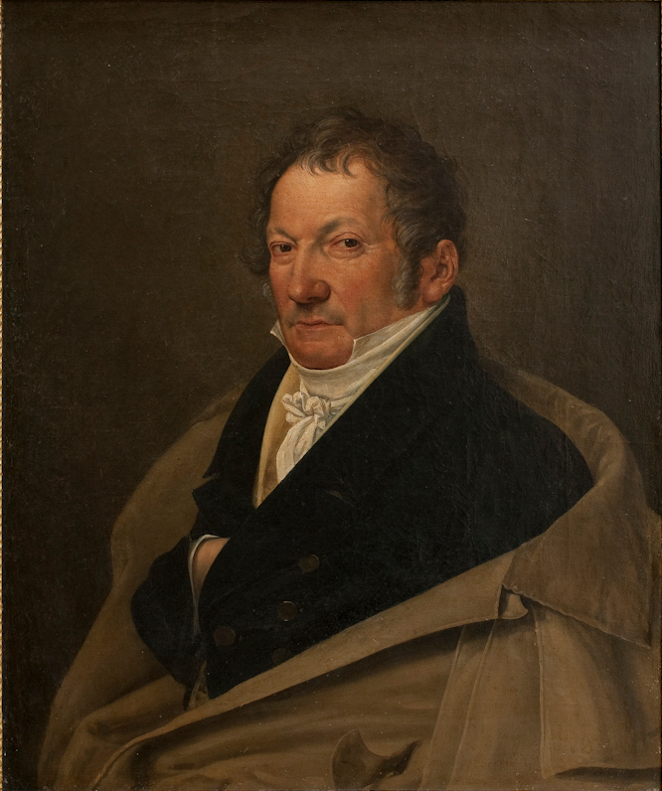
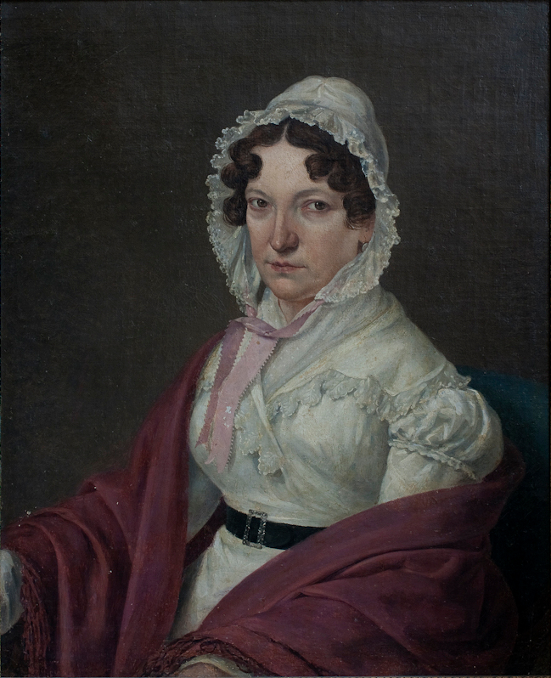
Giuseppe Rossini
1764-1838
Anna GUIDARINI
1771-1827
Vincenzo Rasori
Museo Civico, Lugo
Vincenzo Rasori
Museo Civico, Lugo

Slide 7
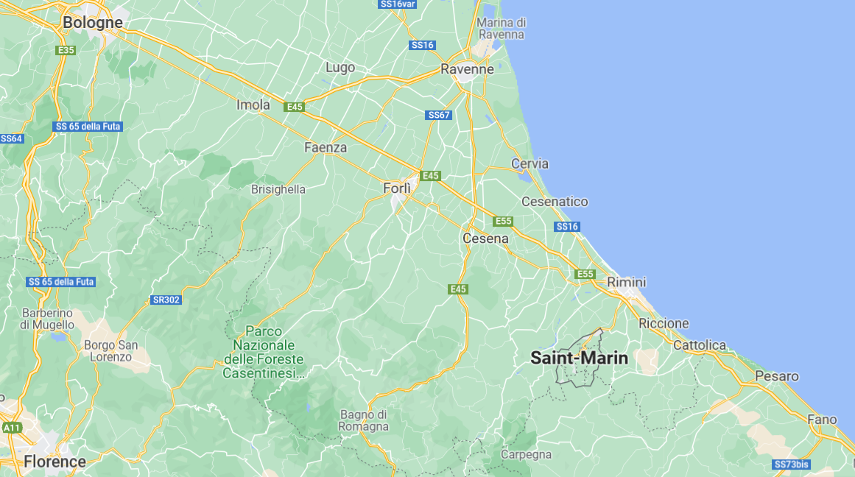

Slide 8
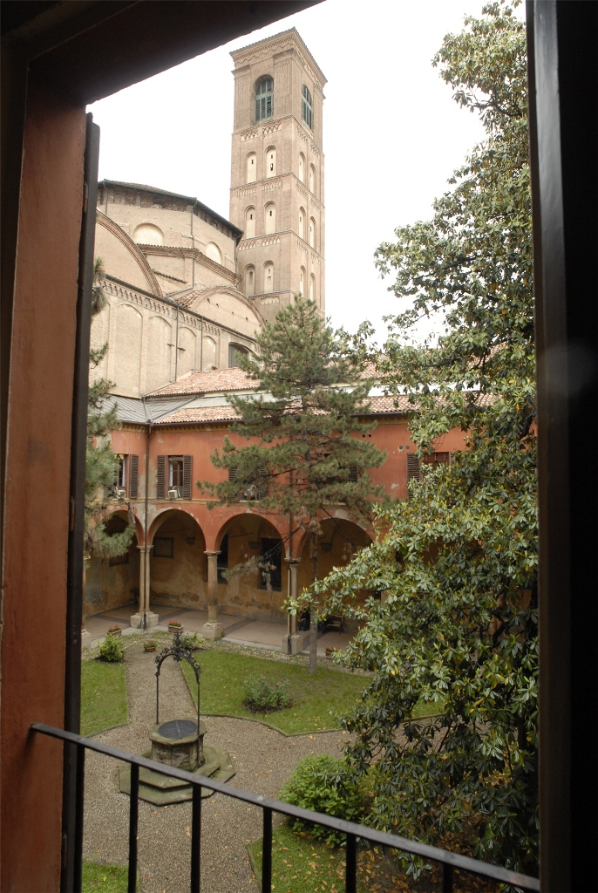
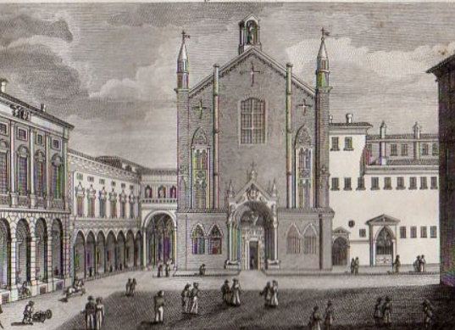
BOLOGNE
L’église San Giacomo Maggiore
et le conservatoire

Slide 9
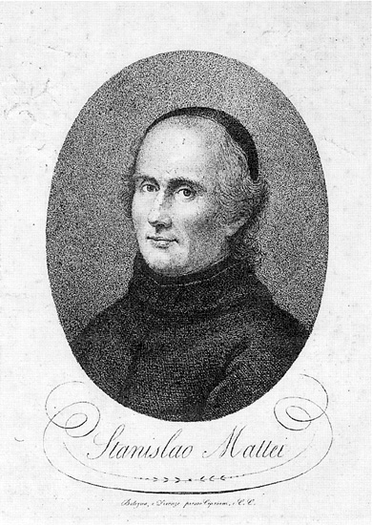
Stanislao MATTEI
Parmi ses élèves
Gaetano Donizetti
Gioacchino Rossini
Giovanni Tadolini
Giovanni Pacini cours privés

Slide 10
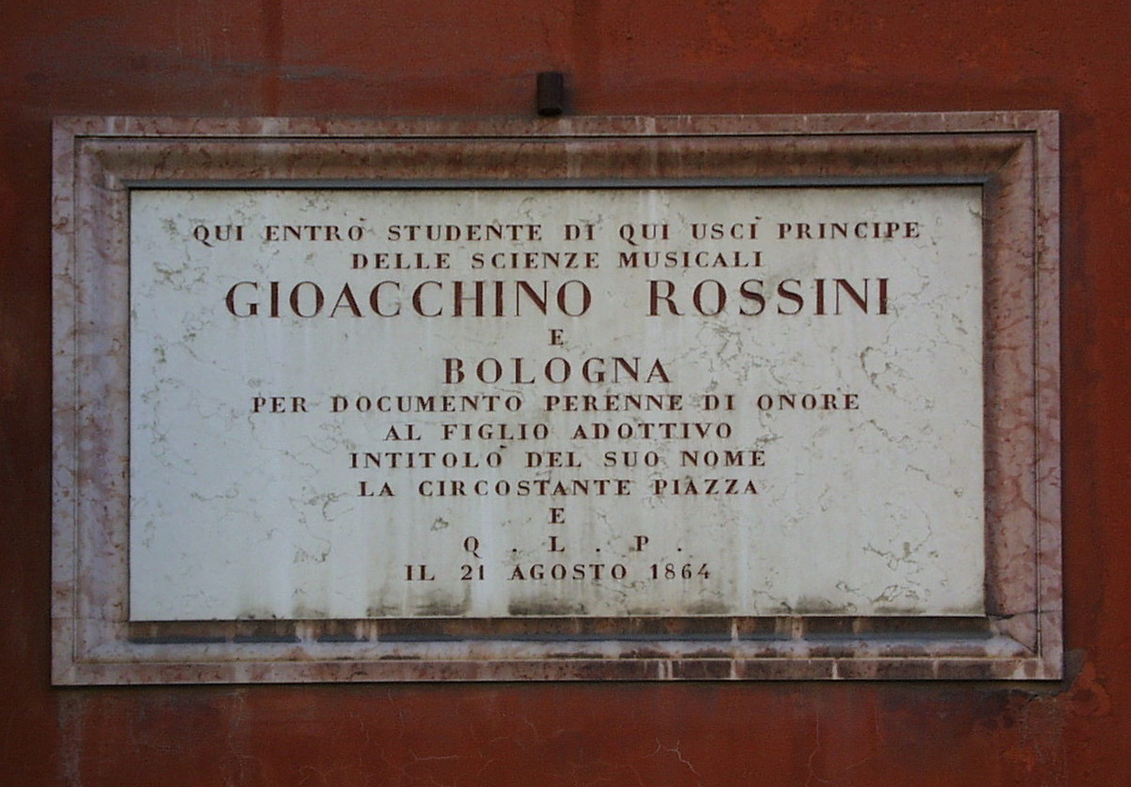
Commentaire de Rossini : « Mi hanno lapidato »

Slide 11
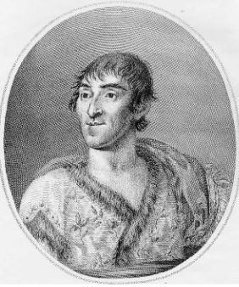

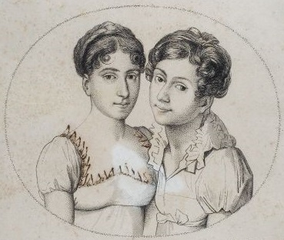
Dans la famille Mombelli, je demande…

Slide 12
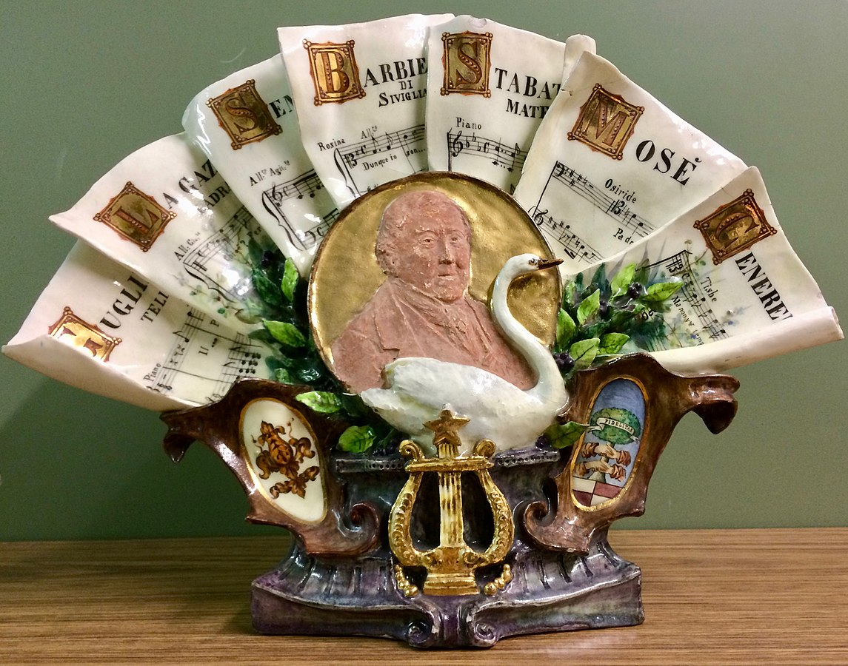
Rossini, cygne de Pesaro
Vase allégorique Fonds E. Michotte, Conservatoire royal de Bruxelles
Fichier sous licence Wikimedia Commons (auteur Bib-crb)

Slide 13
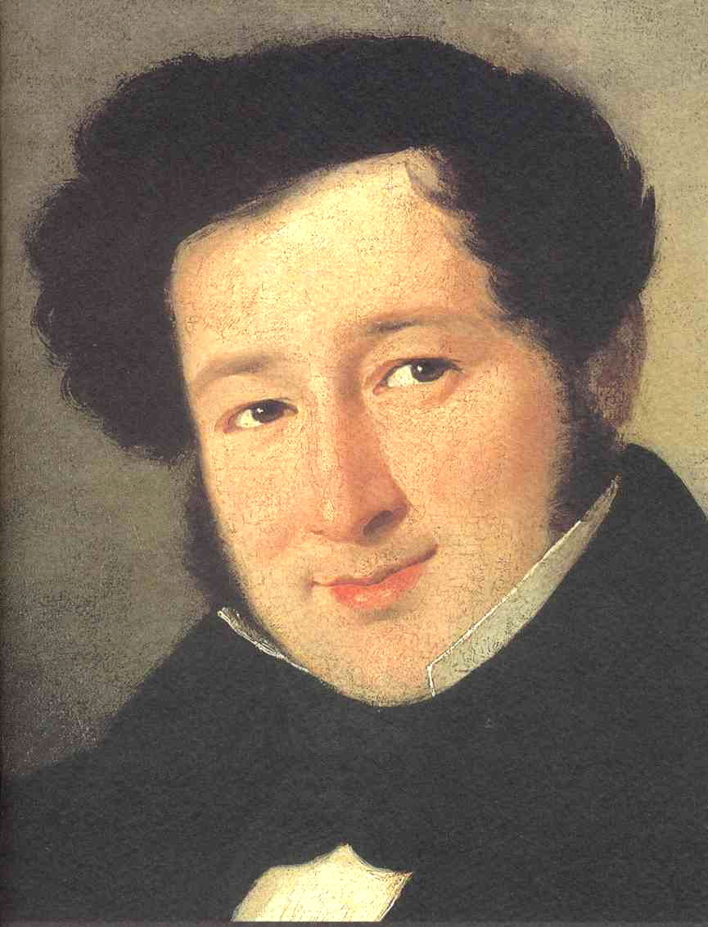
1810-1813
VENISE
Les débuts

Slide 14
1810-1813
Les créations à Venise
San Moisè 03/11/1810 La cambiale di matrimonio
San Moisè 08/01/1812 L’inganno felice
San Moisè 09/05/1812 La scala di seta
San Moisè 24/11/1812 L’occasione fa il ladro
San Moisè 27/01/1813 Il signor Bruschino
La Fenice 06/02/1813 Tancredi
San Benedetto 22/05/1813 L’Italiana in Algeri

Slide 15
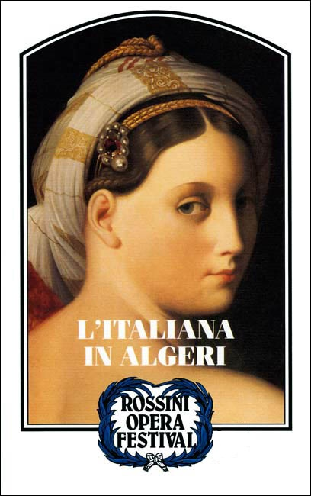
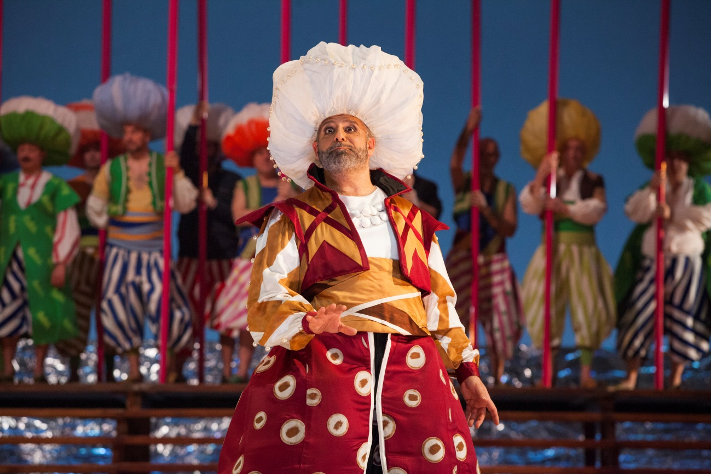
L’Italiana in Algeri
Dramma giocoso (Opéra bouffe)
Création le 22 mai 1813 Teatro San Benedetto Venise
Livret : Angelo ANELLI

Slide 16
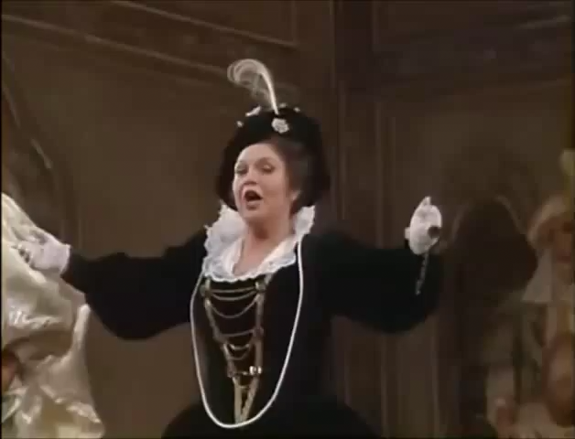
L’Italienne à Alger

Slide 17
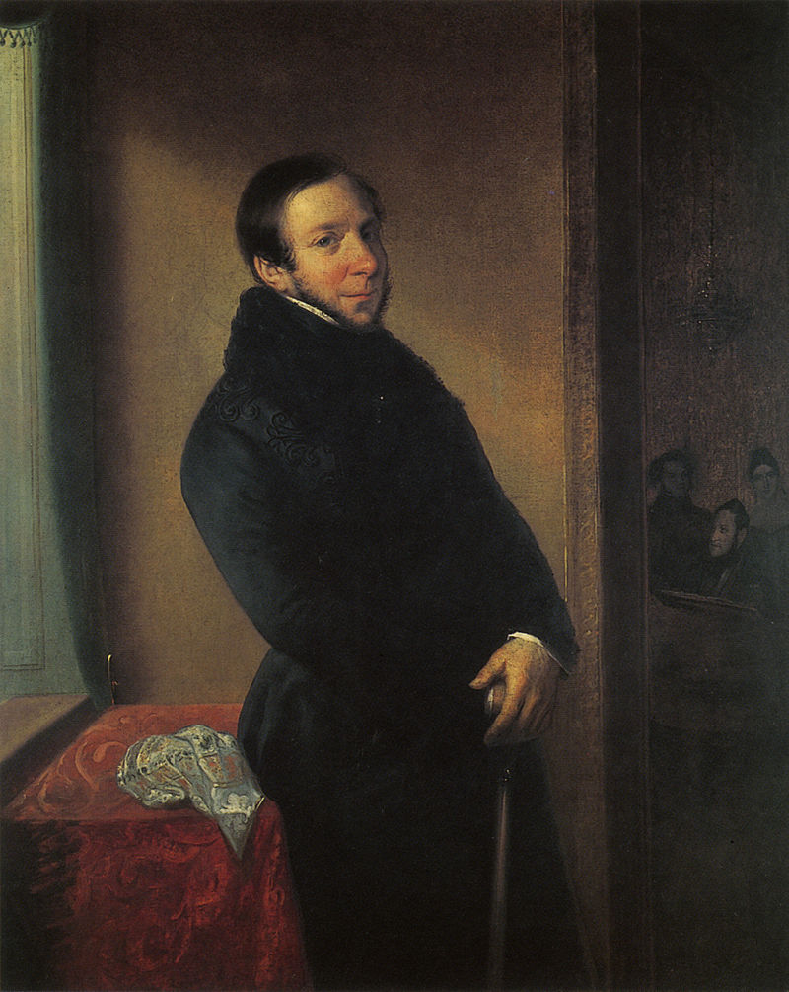
Domenico BARBAJA
Anonyme
Musée du théâtre de la Scala, Milan

Slide 18
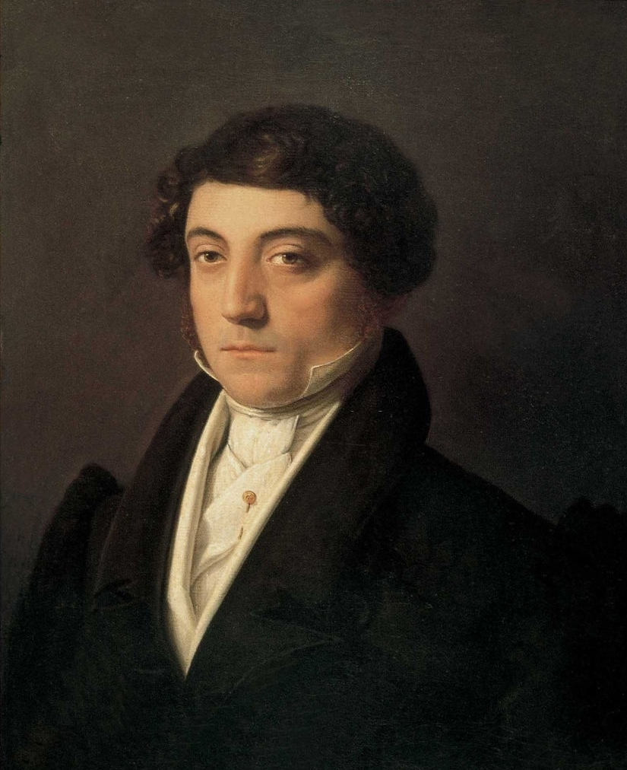
1815-1822
NAPLES
La gloire
Vincenzo CAMUCCINI
Musée du théâtre de la Scala, Milan

Slide 19
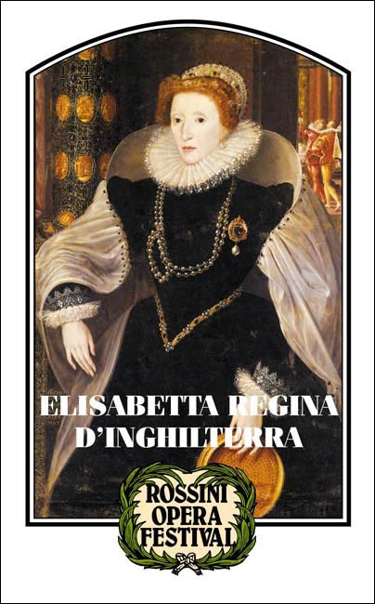
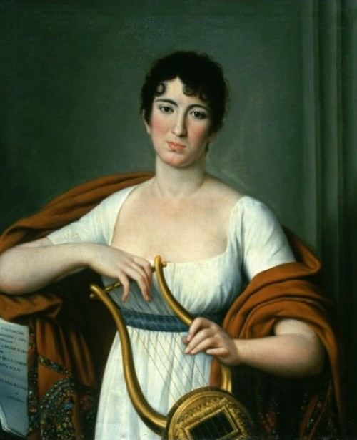
ELISABETTA REGINA D’INGHILTERRA
Dramma per musica
Création le 4 octobre 1815 Teatro San Carlo Naples
Livret : Giovanni Federico SCHMIDT
Isabella COLBRAN
Musée de la Musique, Bologne

Slide 20
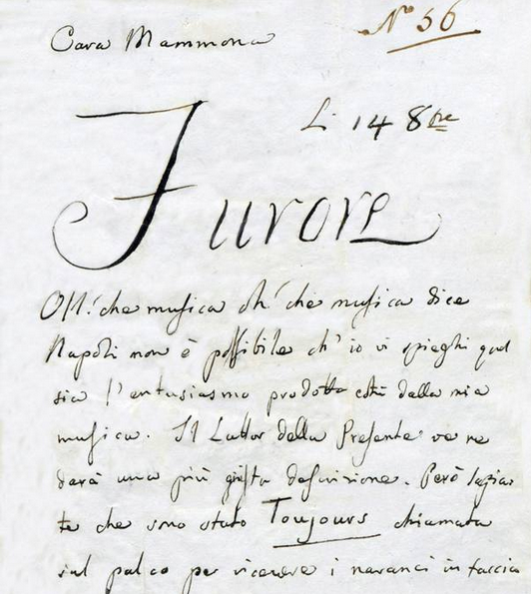
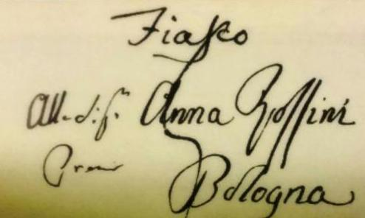
Lettre à sa mère Naples, 14 octobre 1815
(Correspondance conservée à la Fondation Rossini de Pesaro)

Slide 21
1813-1814
Les créations à Milan et Venise
Teatro alla Scala 26/12/1813 Aureliano in Palmira
Teatro alla Scala 14/08/1814 Il turco in Italia
Teatro la Fenice 26/12/1814 Sigismondo

Slide 22

ROSSINI ou l’art du recyclage !

Slide 23
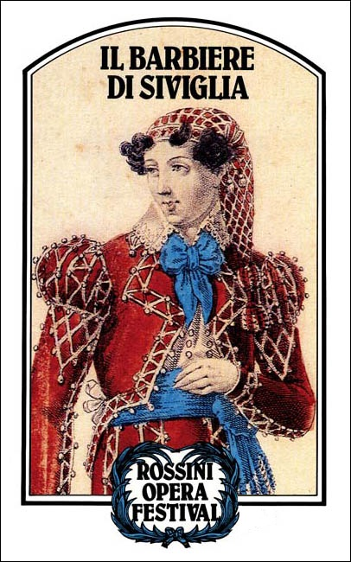
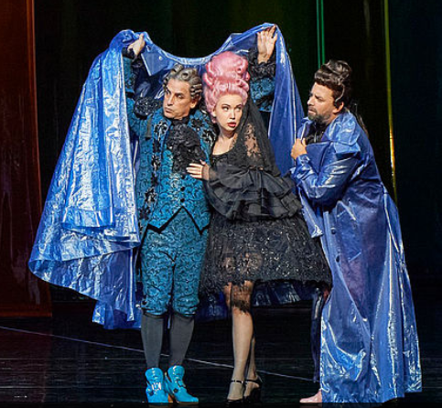

IL BARBIERE DI SIVIGLIA
Dramma buffo
Création le 20 février 1816 Teatro Argentina Rome
Livret : Cesare STERBINI d’après BEAUMARCHAIS

Slide 24
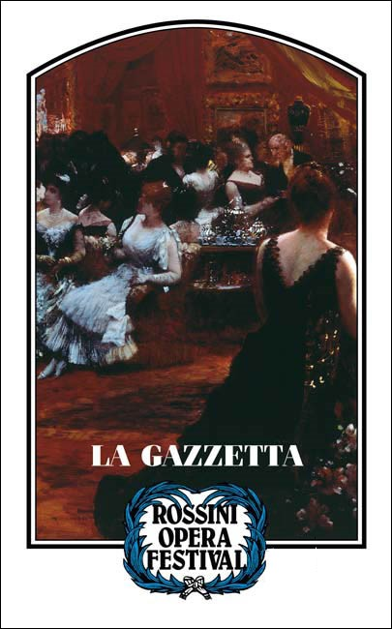

LA GAZZETTA
OTELLO
Opera buffa
Création le 26 septembre1816 Teatro Fiorentini Naples
Tragedia lirica
Création le 4 décembre1816 Teatro del Fondo Naples

Slide 25
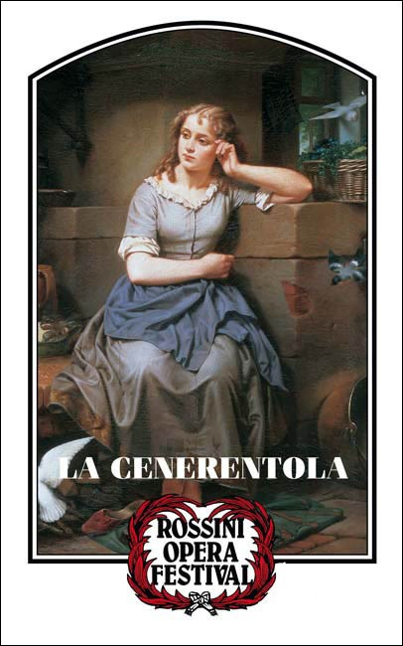

LA CENERENTOLA
LA GAZZA LADRA
Dramma giocoso
Création le 25 janvier 1817 Teatro Valle Rome
Opera semiseria
Création le 31 mai 1817 Teatro alla Scala Milan

Slide 26
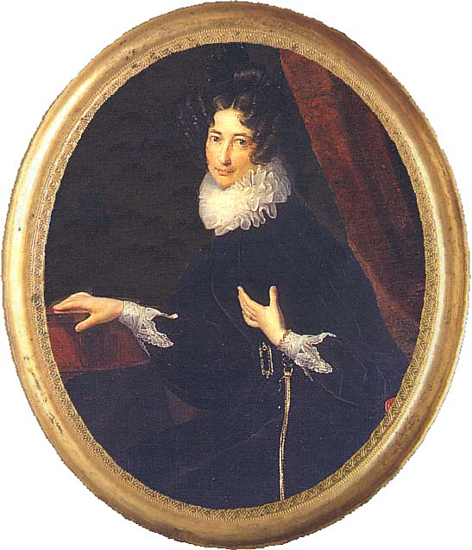
Amalia Canziani
comtesse Barbiano di Belgioioso
La « morosa » de 1814 à 1817
Son fils
Emiliano Belgioioso
épousa en 1824 la patriote
Cristina Trivulzio
Son neveu
Pompeo Belgioioso
fut chanteur (basse) et compositeur de romances

Slide 27
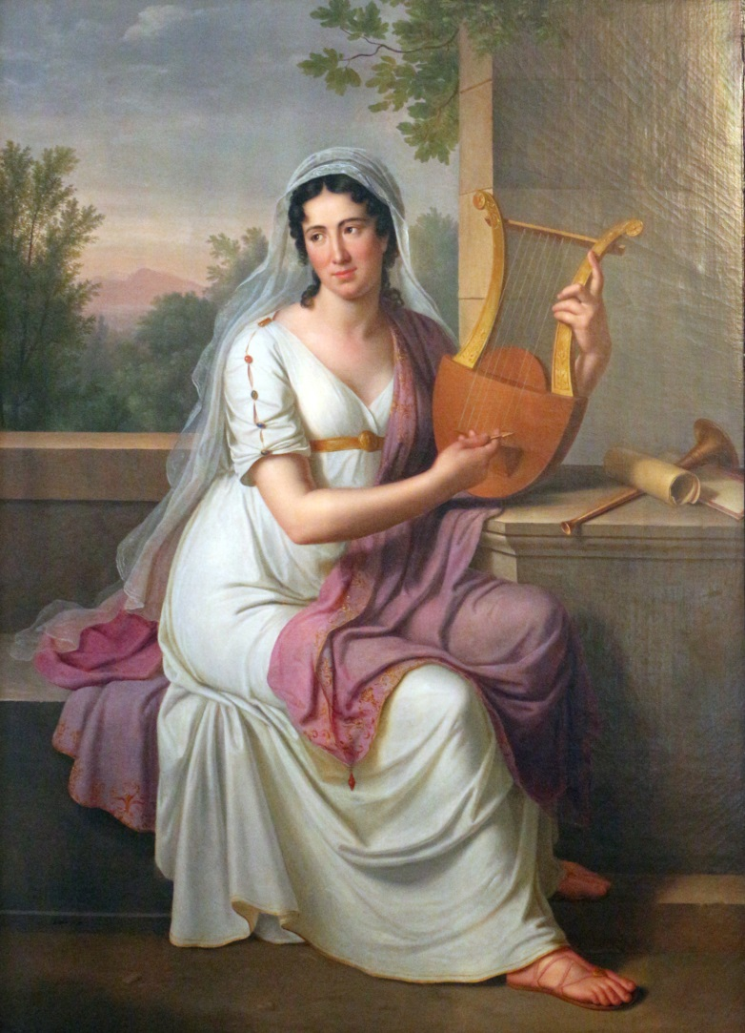
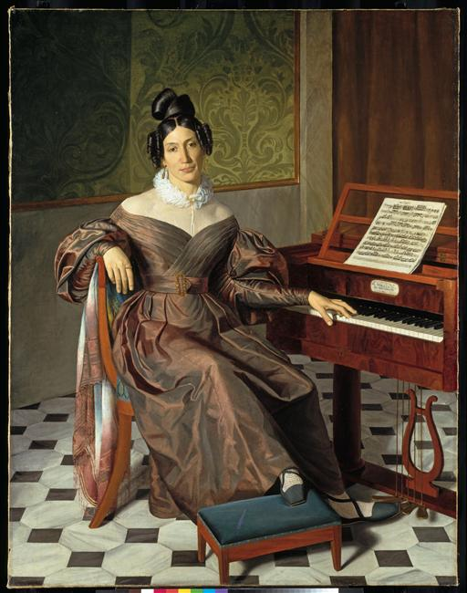
Isabella COLBRAN
1784-1845
Johann Heinrich SCHMIDT
Musée du théâtre de la Scala , Milan
Johann Baptist REITER
ca 1835

Slide 28

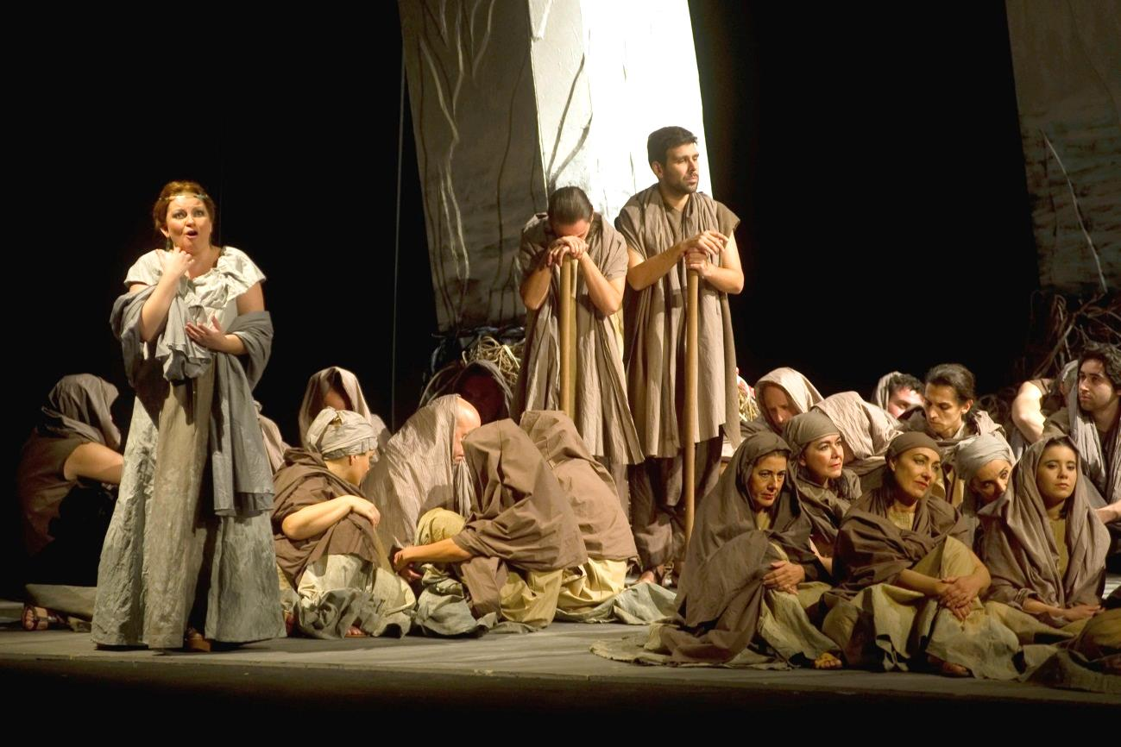
Mosè in egitto
Opéra
Création le 5 mars 1818 Teatro San Carlo Naples
Livret : Andrea Leone TOTTOLA d’après l’Osiride de F. RINGHIERI

Slide 29

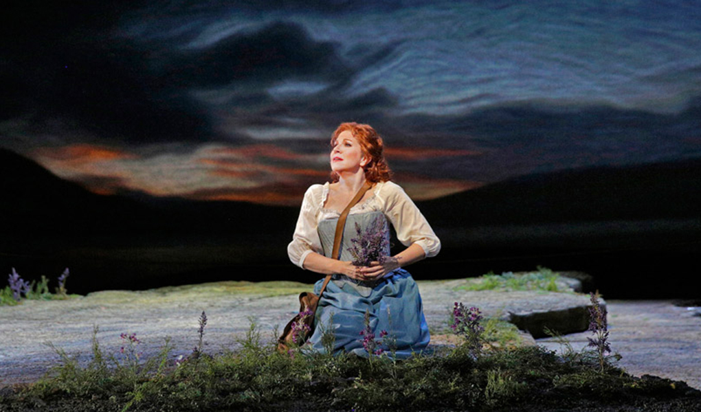
LA DONNA Del lago
Melodramma per musica
Création le 24 octobre 1819 Teatro San Carlo Naples
Livret : Andrea Leone TOTTOLA d’après Walter SCOTT
Fra il padre e fra l'amante, oh qual beato istante!
Ah! Chi sperar potea tanta felicità!

Slide 30
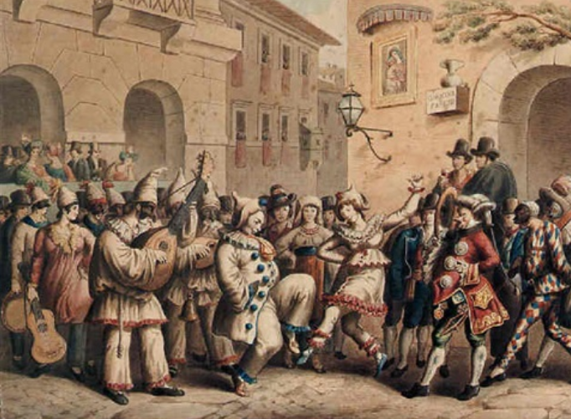
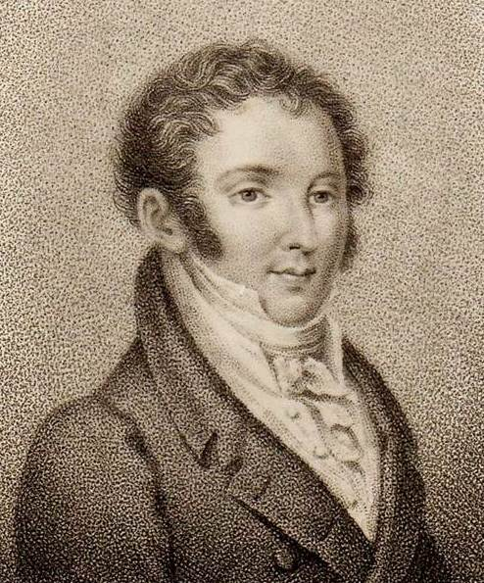
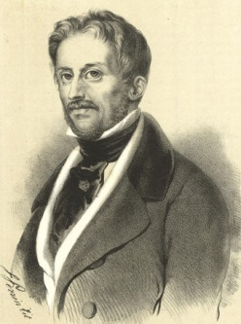
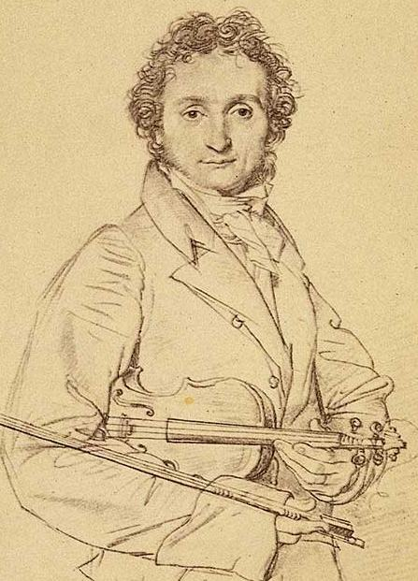
Carnaval à Rome 1821
Création de Matilde di Shabran
Opéra semi-seria
24 février 1821, Teatro Apollo
Massimo d’Azeglio
Niccolò Paganini
Gioacchino Rossini

Slide 31
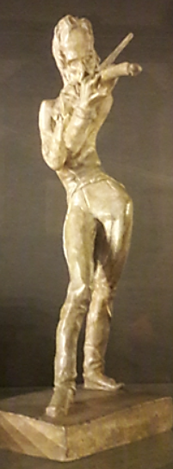
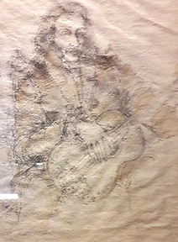
Portrait charge de Paganini
Dantan le jeune
Palazzo Doria-Tursi , Gênes
Paganini jouant de la guitare
Palazzo Doria-Tursi, Gênes

Slide 32
Siamo ciechi, siamo nati,
per campar di cortesia;
in giornata d'allegria
non si niega carità!
Donne belle, donne care!
Per pietà, non siate avare!
Fate a poveri ciechietti
un tantin di carità!
Siamo tutti poverelli
che suonando i campanelli
che scuotendo li batocchi
col do, re, mi, fa, sol, la,
domandiam la carità!
Deh! soccorreteci, donnette amabili!
Siate benefiche coi miserabili!
Noi siamo poveri di buona bocca,
siam pronti a prendere quel che ci tocca.
Deh! soccorreteci, per carità che carnevale, morendo stà!

Slide 33
Signor Tambourossini
Signor Vacarmini
Cigno di Pesaro
Cegnale di Lugo
Il tedeschino
Il Giove della musica
Signor Baccano
Signor Chiassoni
Signor Crescendo

Slide 34
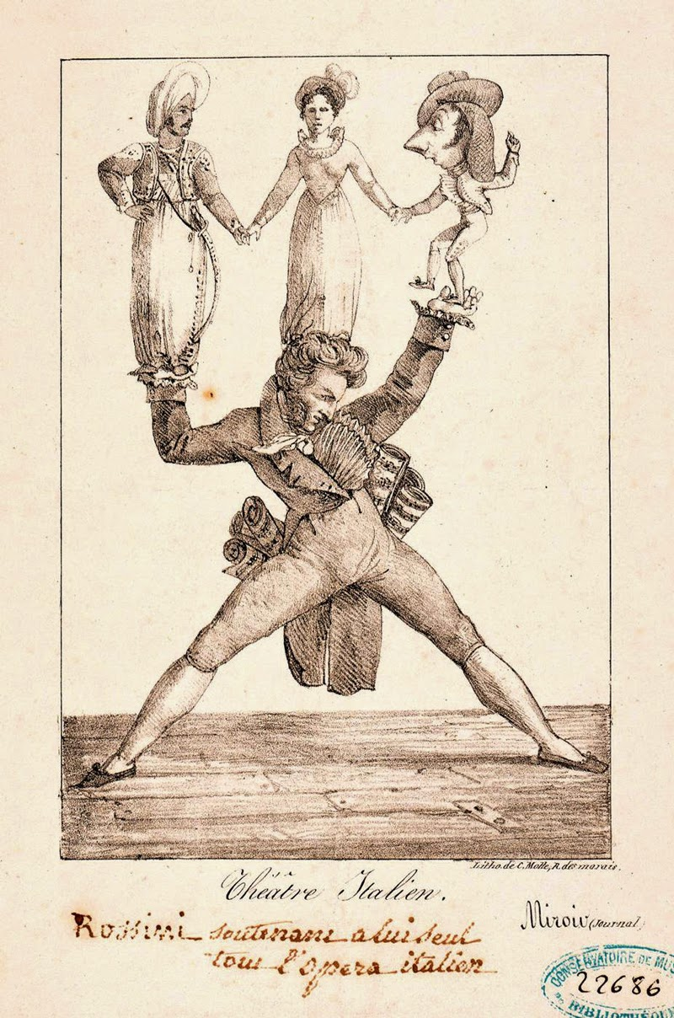
Caricature de Delacroix
Miroir des spectacles, des lettres, des mœurs et des arts, 13 août 1821

Slide 35
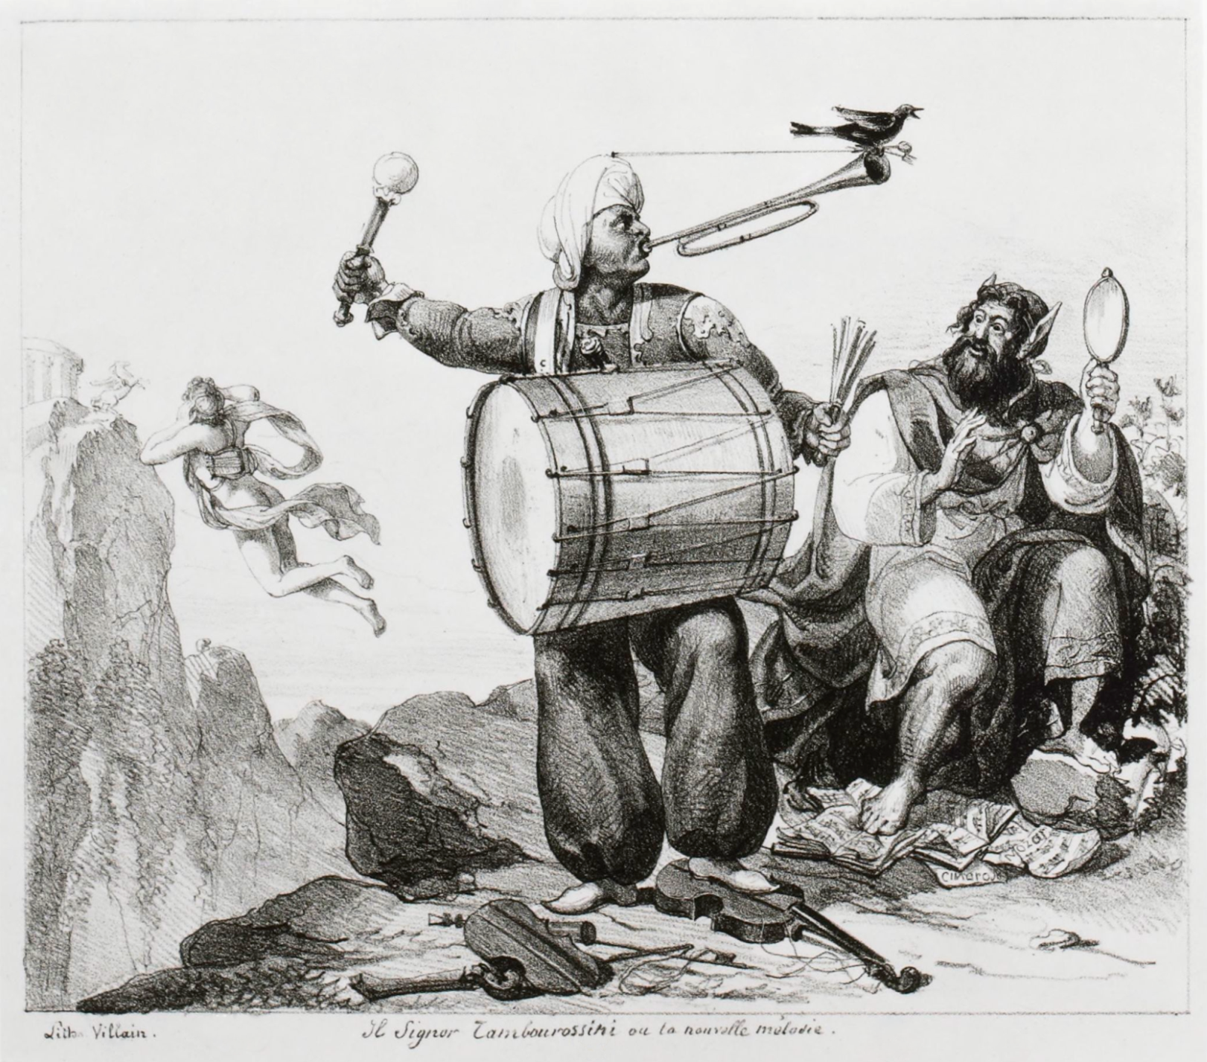
Caricature de Paul Delaroche
Il Signor Tambourossini ou la nouvelle mélodie , 1821

Slide 36
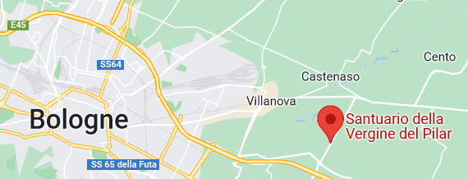
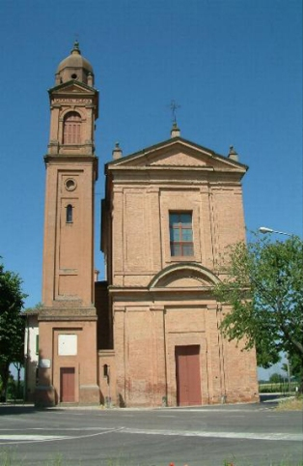
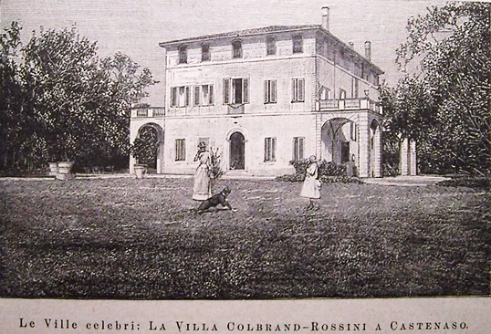
Mariage
16 mars 1822
Santuario della Vergine del Pilar

Slide 37
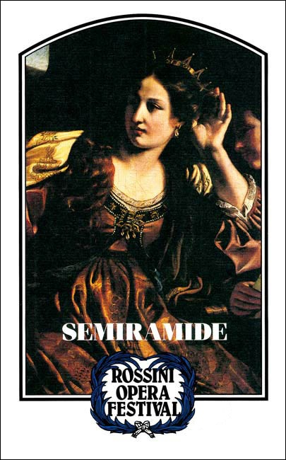
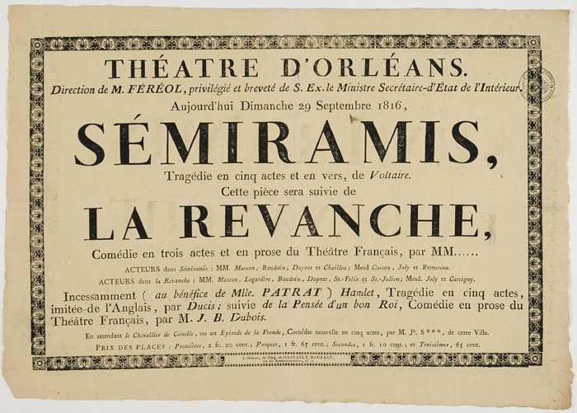
semiramide
Mélodrame tragique
Création le 3 février 1823 Teatro della Fenice Venise
Livret : Gaetano ROSSI d’après Sémiramis de VOLTAIRE

Slide 38
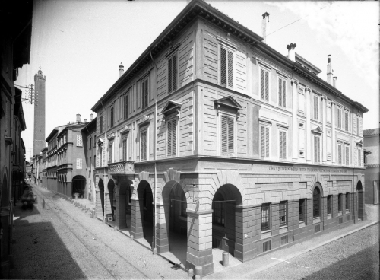
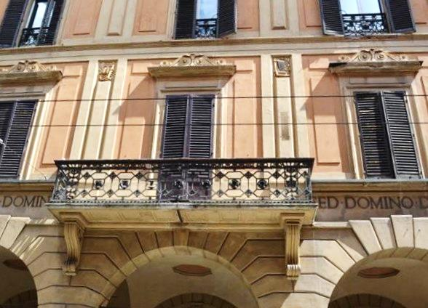
Casa Rossini
243 (26) Strada Maggiore BOLOGNA
Achat le 7 /11/1822 - 4 150 écus
Début des travaux d’aménagement 07/1825
Foto Poppi, Collezioni Fondazione CaRisBo

Slide 39
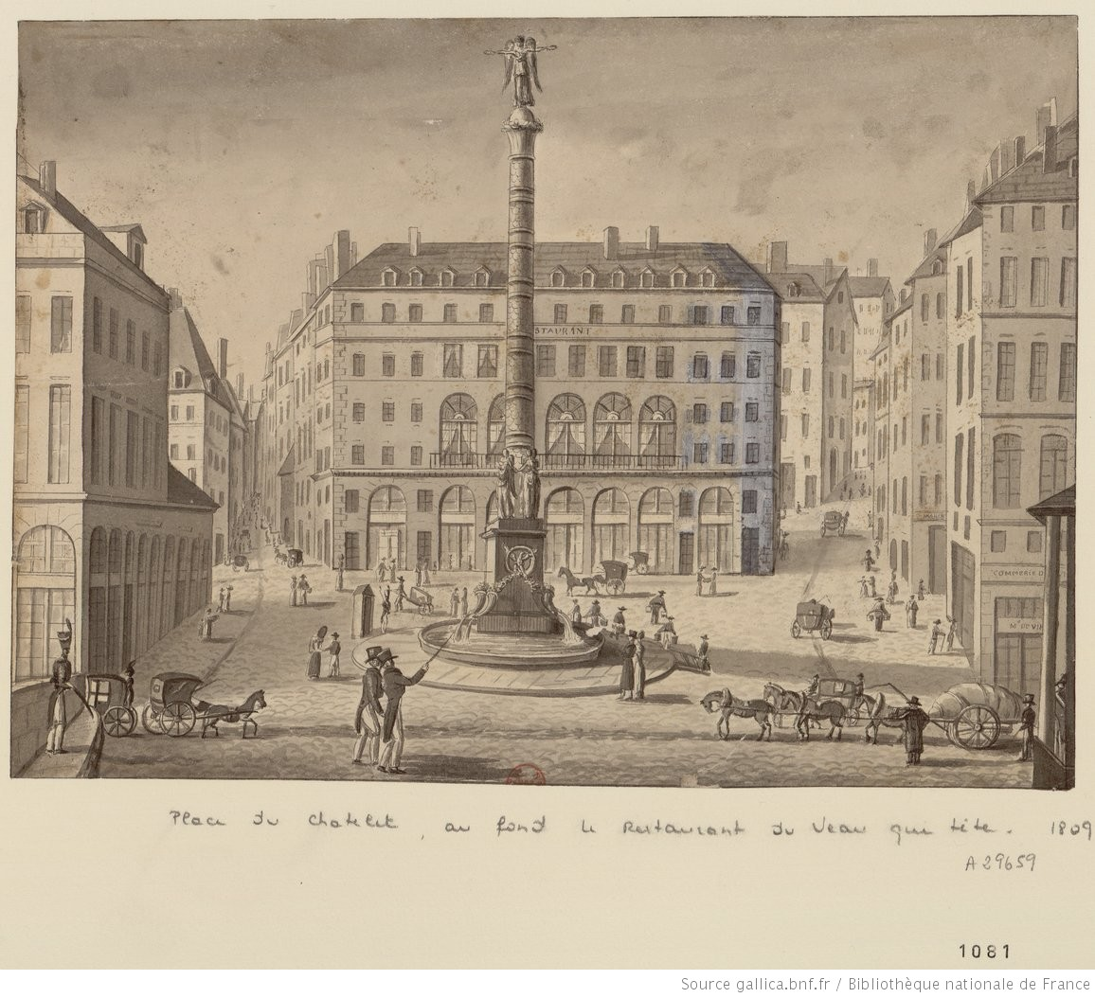
Le 11 novembre 1823 Rossini est invité au « Veau qui tête »

Slide 40
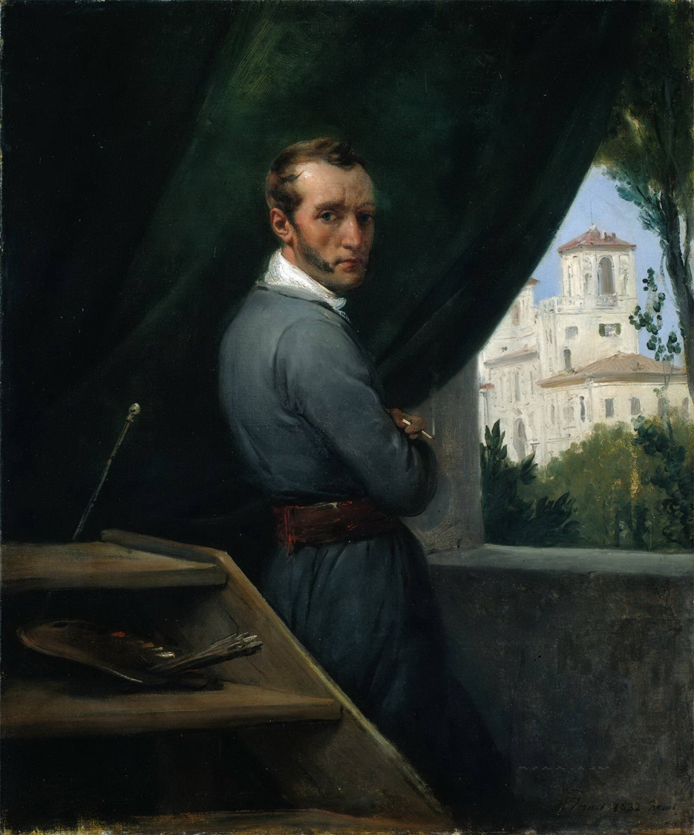

Horace VERNET
Olympe PELISSIER
Autoportrait
Musée des Beaux Arts, Cleveland
Étude pour Judith et Holopherne
Horace Vernet
Musée des Beaux Arts, Boston

Slide 41



Portrait de George IV (détail)
Thomas Lawrence
Salon de musique du pavillon royal de Brighton
Lithographie de Charles Motte

Slide 42

1824-1836
PARIS
Les hautes charges
François Gérard
portrait inachevé

Slide 43



Ferdinando Paër
1771-1839
Caricature d’Hippolyte Mailly
185?

Slide 44


Le voyage A REIMS
Cantate scénique
Création le 19 juin 1825 Théâtre des Italiens Paris
Livret : Luigi Balocchi d’après Corinne ou l’Italie de Madame de STAEL

Slide 45

1826-1829
Les créations pour l’Académie Royale de Musique de Paris
09/10/1826 Le Siège de Corinthe
26/03/1827 Moïse et Pharaon
20/08/1828 Le Comte Ory
03/08/1829 Guillaume Tell
Académie Royale de Musique
12 rue Le Peletier

Slide 46


GUILLAUME TELL
Une ode grandiose à la liberté
Opéra
Création le 3 août 1829 Académie Royale de Musique Paris
Livret : Etienne de Jouy et Hippolyte Bis d’après SCHILLER

Slide 47



Indicatif d’ouverture des programmes RAI 1954-1986

Slide 48



Lithographie Charlet ORY 1829
d’après DUPRE

Slide 49


Caricature de Benjamin Roubaud
Entre 1830 et 1835
Rossini au macaroni
Portrait charge en rébus Dantan le jeune Musée Carnavalet, Paris 1860

Slide 50

Olympe Descuillers dite PELISSIER
1799-1878
Horace VERNET
Petit Palais, Paris

Slide 51


James Mayer de Rothschild
(1792-1868)
Marie-Antoine dit Antonin Carême
(1784-1833)

Slide 52

1838-1848
BOLOGNE
La vie tranquille
Ary SCHEFFER
Musée de la musique de la philharmonie, Paris 1843

Slide 53

1842 STABAT MATER
Article de Oreste Trebbi, La Rivista del Comune di Bologna, avril 1918

Slide 54


Alexandre AGUADO
Don Manuel Fernandez Varela

Slide 55



Slide 56






Slide 57


Slide 58

Stabat mater dolorosa
juxta crucem lacrimosa
dum pendebat Filius.
ROSSO FIORENTINO
Pinacothèque, Volterra

Slide 59


Palazzo Sanguinetti
34 Strada Maggiore
Domenico DONZELLI
Musée de la Musique
Salle « Rossini et l’opéra du XIXème siècle »

Slide 60

1848-1855
FLORENCE
Le silence

Slide 61



Palazzo Ginori Conti
13 Via Larga (aujourd’hui via Cavour)
Filippo MORDANI

Slide 62

1855-1868
PARIS
Les dernières années
Lithographie de F. PERRIN

Slide 63




Villa Beau Séjour, avenue Ingres Passy
2 rue de la Chaussée d’Antin

Slide 64



Slide 65


Baguette de direction d’orchestre en ébène, nacre et ivoire ; don de la commune de Passy

Slide 66


Gravure de Hippolyte Mailly
4 juillet 1867
Gravure de Gill
6 juillet 1867
Notes:
Dantan fit jadis la caricature du compositeur pesarese. Aujourd’hui devenu pianiste de la quatrième classe, il ne s’oppose pas à ce qu’elle soit publiée dans votre journal . Passy 28 juin 1867

Slide 67

Caricature d’Auguste-Eugène Leray, parue dans L’IMAGE
11 juillet 1867

Slide 68



Francesco Hayez
Pinacothèque de Brera, Milan

Slide 69




21 novembre 1868
10 novembre 1869
1er mai 1887

Slide 70


3 mai 1887
Place Santa Croce, Florence
23 Juin 1902
Inauguration du Monument
de Giuseppe CASSIOLI

Slide 71

Portrait charge
d’Etienne Carjat
Musée d’Orsay, conservé au Musée du Louvre
1853
Oui : Rossini, Raphaël et Virgile
Sont un soleil qui sous trois noms a lui
Et ces trois fils de la même presqu’île
Font croire à Dieu quand on doute de lui
Méry

